Slide 1


Socialização - Seminário Módulo V
Professor: Rodrigo Fiorin
Jefferson Horbach de Campos Santana

Slide 2
MISSÃO
Ser a melhor solução de educação para a construção da sua própria história.
VISÃO
Ser líder nas regiões onde atua, referência de ensino para a melhoria de vida dos nossos alunos, com rentabilidade e reconhecimento de todos os públicos.

Slide 3
VALORES
Ética e Respeito: Respeitar as regras sempre, com transparência e respeito, é a base do nosso relacionamento com alunos, funcionários e parceiros.
Valorização do Conhecimento: Não basta saber, é preciso saber fazer. Valorizamos o conhecimento como forma de inspirar e aproximar as pessoas.
Vocação para Ensinar: Nossos profissionais têm prazer em educar
e contribuir para o crescimento dos nossos alunos.
Atitude de Dono: Pensamos e agimos como donos do negócio.
Simplicidade e Colaboração: Trabalhamos juntos como um time, com diálogo aberto e direto.
Foco em Resultado e Meritocracia: Nossa equipe cresce por mérito através da superação de metas e dedicação de cada um.

Slide 4
IMPLEMENTAÇÃO DE APLICAÇÕES WEB DESENVOLVIMENTO DE UMA APLICAÇÃO WEB: AGENDA TELEFÔNICA

Slide 5
RESUMO
A Agenda Telefônica Web, é um índice (on-line) onde usuários são capazes de inserir, alterar, deletar e exibir contatos gravados na base de dados e ao final caso deseje, os contatos serão disponibilizado em formato PDF.

Slide 6
INTRODUÇÃO
A aplicação web diz respeito a uma solução que é executada diretamente no browser (ou navegador), não sendo preciso realizar uma instalação na máquina do usuário. Pode-se, também, utilizar como definição “tudo aquilo que é processado em um servidor terceiro”. As plataformas de e-commerce e redes sociais são alguns dos exemplos que se enquadram nesse perfil.

Slide 7
FUNDAMENTAÇÃO TEÓRICA
Atualmente a Web não é apenas um ambiente de páginas de marketing, notícias e bate-papo. Ela é o ambiente de sistemas corporativos, educacionais, plataformas de finanças, redes sociais entre outras.
Uma aplicação web é caracterizada por construir seu conteúdo dinâmico, disponibilizando uso de um banco de dados, a partir da interação dos usuários com páginas, deve possuir alguns aspectos incorporados de modo que possa ser acessado de forma remota e segura por um navegador.

Slide 8
FUNDAMENTAÇÃO TEÓRICA
A partir das ideias de Tim Berners-Lee surgiu o conceito de hipertexto, que introduziu uma nova forma de organização da informação. Ele possibilita percorrer partes do documento(e outros documentos)por meio de ligações ou palavras que aparecem em destaque no texto, chamadas de hiperlinks ou links.

Slide 9
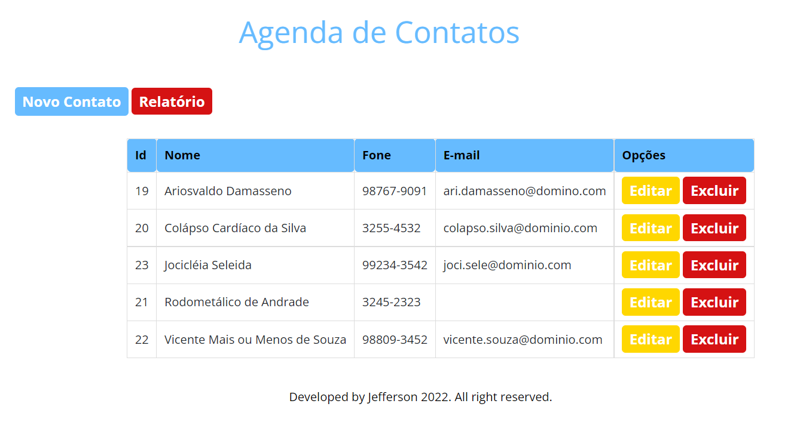
FUNDAMENTAÇÃO TEÓRICA
Tela de listagem dos contatos

Slide 10
FUNDAMENTAÇÃO TEÓRICA
Neste seminário foi solicitado a inclusão de alguma imagem.
Insira aqui a imagem usada no trabalho.
Lembre-se o título e fonte da imagem e faça uma breve descrição da mesma.

Slide 11
METODOLOGIA
Descreva aqui de que forma você realizou sua pesquisa.

Slide 12
RESULTADOS E DISCUSSÕES
Descreva aqui quais foram os resultados alcançados com sua pesquisa.

Slide 13
CONCLUSÕES
Descreva aqui quais foram suas conclusões com a pesquisa.
Atenção acadêmico: RESULTADOS E DISCUSSÕES não é a mesma coisa que CONCLUSÃO

Slide 14
REFERÊNCIAS
Liste aqui todas as REFERÊNCIAS utilizadas no seu trabalho
Lembre – se: Elas devem estar em ordem alfabética

Slide 15


